Slide 1
Лекційне заняття №6
з навчальної дисципліни WEB-Дизайн
на тему:
Основи CSS
Перетворення, переходи та анімація

Slide 2
План заняття
Перетворення в css
Переходи в css
Анімація в css

Slide 3
За допомогою текстового редактора в папці lec_6/ створюємо текстовий документ з назвою banner.html з відповідним html-кодом:

Slide 4
<!doctype html>
<html>
<head>
<meta charset="UTF-8">
<title>CSS3 Transforms, Transitions and Animations</title>
<link href="styles.css" rel="stylesheet">
<!--[if lt IE 9]>
<script src="html5shiv.js"></script>
<![endif]-->
</head>
<body>
<header>
<div class="container">
<img src="logo.png" class="logo" width="150" height="150" alt="CSS3: The Missing Manual">

Slide 5
<h1>CSS3 Transforms, Transitions and Animations</h1>
<nav>
<ul>
<li><a href="#">Home</a></li>
<li><a href="#">Gallery</a></li>
<li><a href="#">Story</a></li>
<li><a href="#">About Us</a></li>
</ul>
</nav>
</div>
</header>
</body>
</html>

Slide 6
Створимо папку ccs в якій сторимо файл styles.css з наступним кодом:
/* reset browser styles */
html, body, div, span, object, iframe, h1, h2, h3, h4, h5, h6, p, blockquote, pre, a, abbr, acronym, address, big, cite, code, del, dfn, em, img, ins, kbd, q, s, samp,small, strike, strong, sub, sup, tt, var, b, u, i, center, dl, dt, dd, ol, ul, li, fieldset, form, label, legend,
table, caption, tbody, tfoot, thead, tr, th, td, article, aside, canvas, details, embed,
figure, figcaption, footer, header, hgroup, menu, nav, output, ruby, section, summary,
time, mark, audio, video {
margin: 0;
padding: 0;
border: 0;
font-size: 100%;
vertical-align: baseline;
}
article, aside, details, figcaption, figure, footer, header, hgroup, menu, nav, section {
display: block;
}

Slide 7
body {
line-height: 1.2;
}
ol {
padding-left: 1.4em;
list-style: decimal;
}
ul {
padding-left: 1.4em;
list-style: square;
}
table {
border-collapse: collapse;
border-spacing: 0;
}
/* end reset browser styles */
body {
font-family: "Trebuchet MS", Arial, Helvetica, sans-serif;
}

Slide 8
header {
background: rgb(255,214,94);
background: -moz-linear-gradient(top, rgba(255,214,94,1), rgba(242,236,188,1));
background: -webkit-linear-gradient(top, rgba(255,214,94,1), rgba(242,236,188,1) );
background: -o-linear-gradient(top, rgba(255,214,94,1), rgba(242,236,188,1));
background: linear-gradient(top, rgba(255,214,94,1),rgba(242,236,188,1));
padding-top:20px;
}
.container {
width: 960px;
margin-right: auto;
margin-left: auto;
padding: 10px 0 30px 0;
text-align: right;
position: relative;
}
.logo {
position: absolute;
top: -20px;
left: 0;
}
header h1 {
font-size: 2.2em;
margin: 0 0 10px 0;
color: rgb(42,67,101);
}

Slide 9
nav { margin-left: 200px; }
nav li { display: inline; }
nav a {
display: inline-block;
text-decoration: none;
font-size: 1.2em;
color: #ffffff;
padding: 10px 20px;
background: #ff932d;
border-radius: 5px;
border: 1px solid #c95e00;
-moz-box-shadow:
0px 0px 0px rgba(000,000,000,0),
inset 0px 1px 0px rgba(255,255,255,0.7);
-webkit-box-shadow:
0px 0px 0px rgba(000,000,000,0),
inset 0px 1px 0px rgba(255,255,255,0.7);
-o-box-shadow:
0px 0px 0px rgba(000,000,000,0),
inset 0px 1px 0px rgba(255,255,255,0.7);
box-shadow:
0px 0px 0px rgba(000,000,000,0),
inset 0px 1px 0px rgba(255,255,255,0.7);
text-shadow:
0px -1px 1px rgba(000,000,000,0.2),
0px 1px 0px rgba(255,255,255,0.3);
}

Slide 10
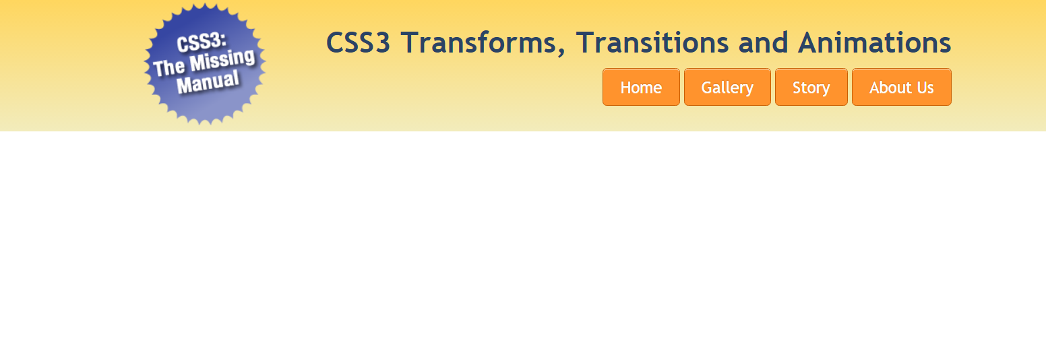
Рис.1 – Результуючий HTML-банер

Slide 11
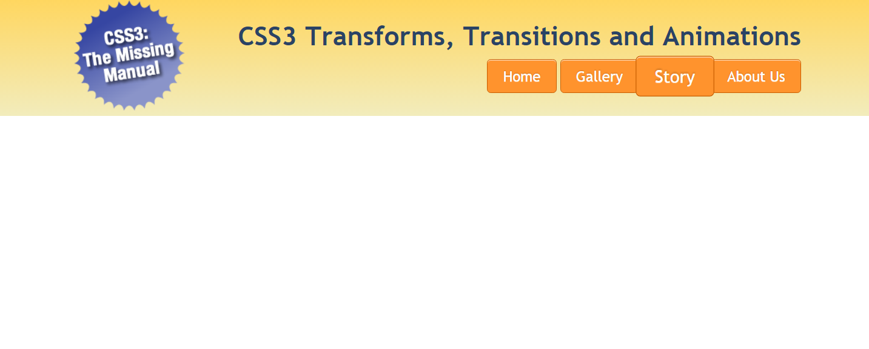
Добавимо наступні css-стилі
nav a:hover {
-webkit-transform:scale(1.2);
-moz-transform: scale(1.2);
-o-transform: scale(1.2);
-ms-transform: scale(1.2);
transform: scale(1.2);
}

Slide 12
nav a {
-webkit-transition: all .5s;
-moz-transition: all .5s;
-o-transition: all .5s;
transition: all .5s;
}
nav a:hover {
-webkit-transform:scale(1.2);
-moz-transform: scale(1.2);
-o-transform: scale(1.2);
-ms-transform: scale(1.2);
transform: scale(1.2);
}
Наведіть на кнопку ще раз

Slide 13
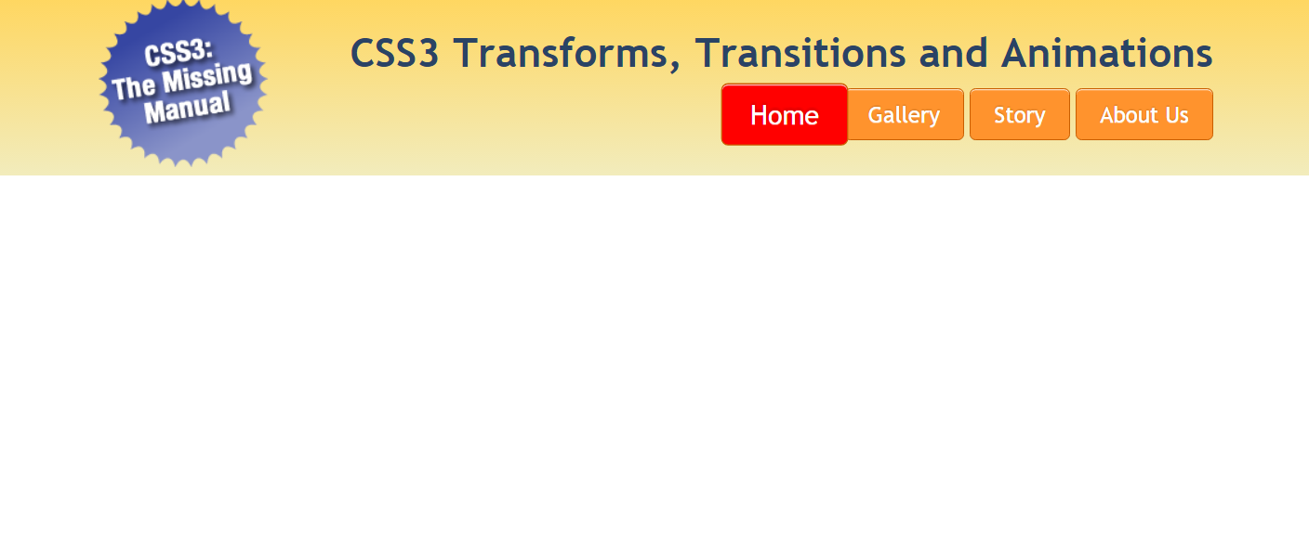
nav a:hover {
background-color: red;
-webkit-transform:scale(1.2);
-moz-transform: scale(1.2);
-o-transform: scale(1.2);
-ms-transform: scale(1.2);
transform: scale(1.2);
}

Slide 14
nav a {
-webkit-transition: all .5s,
background-color 1s ease-in .5s;
-moz-transition: all .5s,
background-color 1s ease-in .5s;
-o-transition: all .5s,
background-color 1s ease-in .5s;
transition: all .5s,
background-color 1s ease-in .5s;
}
Наведіть на кнопку ще раз

Slide 15
Додавання анімації
Додамо після блоку nav a:hover{…} наступний код:
@-webkit-keyframes logo {
from {
-webkit-transform: rotate(0) scale(.5);
}
to {
-webkit-transform: rotate(-720deg) scale(1);
}
}
.logo {
-webkit-animation: logo 1s;
}
Перезавантажимо (F5) web-сторінку

Slide 16
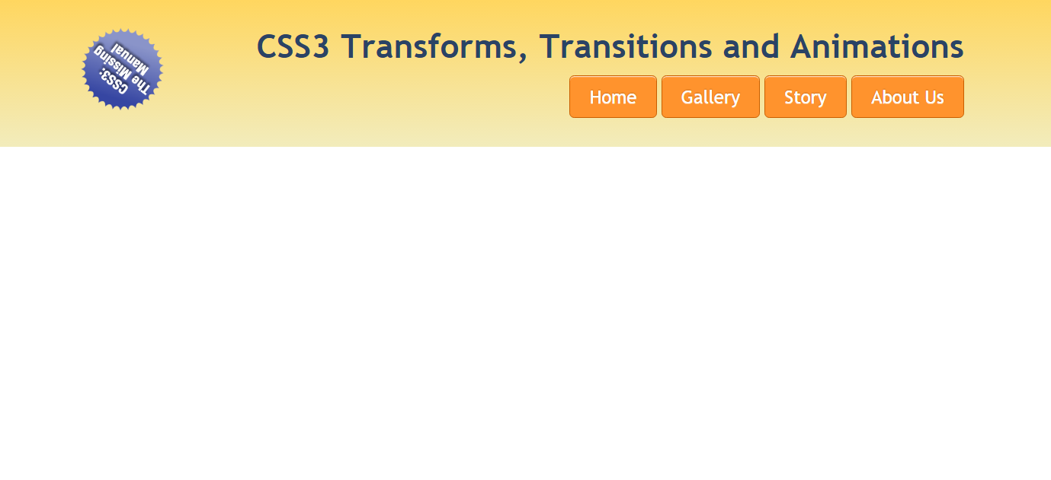

Slide 17
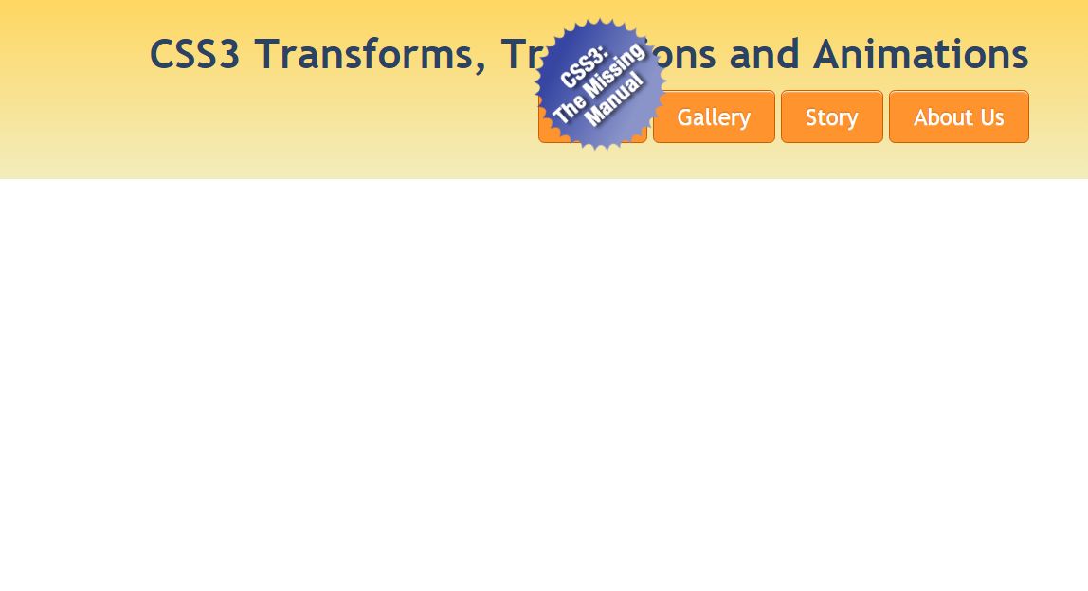
Перезавантажимо (F5) web-сторінку
@-webkit-keyframes logo {
from {
-webkit-transform: rotate(0) scale(.5);
left: 120%;
}
to {
-webkit-transform: rotate(-720deg) scale(1);
left: 0;
}
}

Slide 18
Перезавантажимо (F5) web-сторінку
@-webkit-keyframes logo {
from {
-webkit-transform: rotate(0) scale(.5);
left: 120%;
}
50% {
-webkit-transform: rotate(-720deg) scale(.5);
left: 0;
}
to {
-webkit-transform: rotate(0) scale(1);
}
}
.logo {
-webkit-animation: logo 3s;
}

Slide 19
Додамо код наведений вище для всіх основних браузерів
@-moz-keyframes logo {
from {
-moz-transform: rotate(0) scale(.5);
left: 120%;
}
50% {
-moz-transform: rotate(-720deg) scale(.5);
left: 0;
}
to {
-moz-transform: rotate(0) scale(1);
}
}
@-o-keyframes logo {
from {
-o-transform: rotate(0) scale(.5);
left: 120%;
}
50% {
-o-transform: rotate(-720deg) scale(.5);
left: 0;
}
to {
-o-transform: rotate(0) scale(1);
}
}

Slide 20
Додамо код наведений вище без врахування кросбраузерності
@keyframes logo {
from {
transform: rotate(0) scale(.5);
left: 120%;
}
50% {
transform: rotate(-720deg) scale(.5);
left: 0;
}
to {
transform: rotate(0) scale(1);
}
}

Slide 21
Відредагуємо стиль .logo, додавши до нього підтримку кросбраузерності
.logo {
-webkit-animation: logo 3s;
-moz-animation: logo 3s;
-o-animation: logo 3s;
animation: logo 3s;
}
Перезавантажимо (F5) web-сторінку

Slide 22
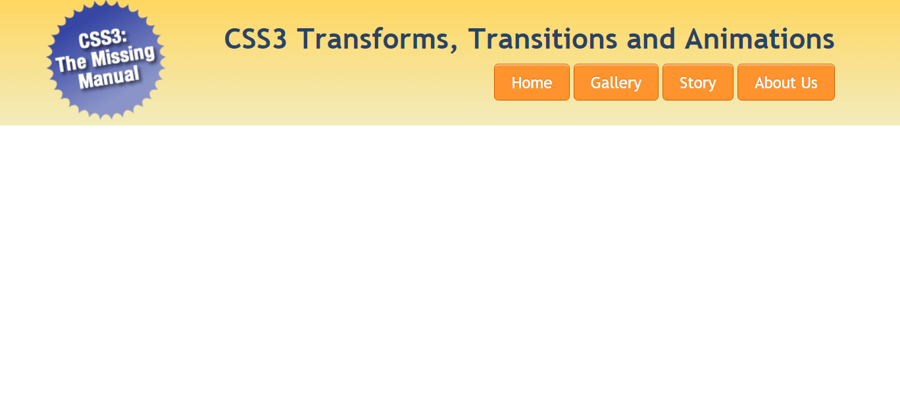
Результуюча web-сторінка

Slide 23
Лекцію закінчено. Дякую за увагу!

